Slide 1
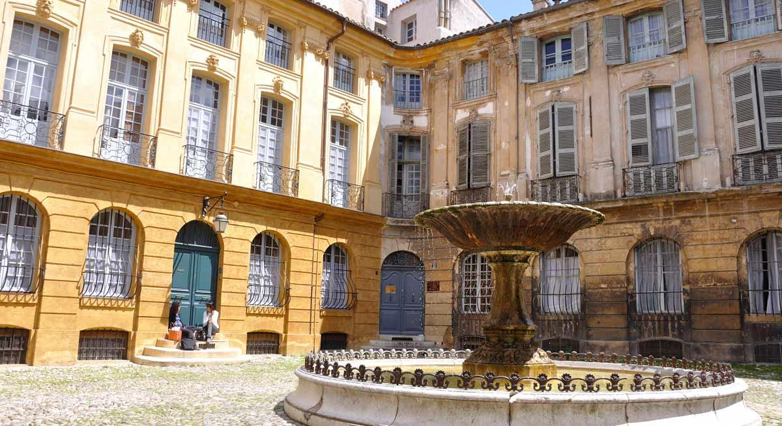
LES MONUMENTS HISTORIQUES
DEFISCALISATION 2019

Slide 2
SOMMAIRE
CONTRIBUABLES CONCERNES
FONCTIONNEMENT
AVANTAGES FISCAUX
CONDITIONS A RESPECTER
EXEMPLE

Slide 3
CONTRIBUABLES CONCERNES
Contribuables très taxés
Le dispositif est intéressant à partir de 20 000€ d’impôts sur le revenu et/ou 10 000€ de revenus fonciers nets

Slide 4
FONCTIONNEMENT
La restauration immobilière permet une défiscalisation. En effet, choisir d’effectuer des travaux sous le régime des monuments historiques permet aux contribuables d’imputer leurs dépenses sur leurs revenus imposables et fonciers.
Dépenses déductibles du revenu imposable
Travaux de rénovation
Intérêts d’emprunt
Charges locatives

Slide 5
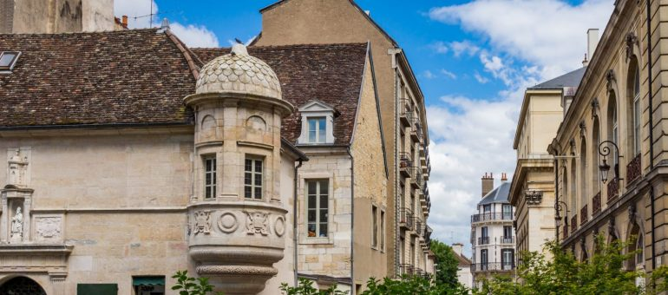
FONCTIONNEMENT
En contrepartie, l’investisseur est tenu de :
CONSERVER LA PROPRIETE PENDANT 15 ANS

Slide 6
AVANTAGES FISCAUX
La déduction des travaux réalisés est en réalité un déficit foncier déplafonné
Un gain fiscal sera plus important puisque les prélèvements sociaux frappant les revenus fonciers seront alors annulés, entraînant un gain supplémentaire de 17,2%
Les intérêts d’emprunts sont déductibles du revenu global via le mécanisme de déficit foncier
Exonération de droits de donation et de succession

Slide 7
OBLIGATIONS A RESPECTER
Ce régime fiscal particulier s’applique :
Aux immeubles classés ou inscrits au titre des monuments historiques
Inscrit à l’Inventaire Supplémentaire des Monuments Historiques (ISHM).
Les immeubles qui font partie du patrimoine national en raison du label délivré par la « Fondation du patrimoine ».
Les travaux sont réalisés par les architectes des bâtiments de France.

Slide 8
EXEMPLE
IR restant 2018 : 4 300€
IR restant 2019 : 4 300€
SOIT GAIN 59 400€
Travaux réalisés sur 2 ans.
Les travaux viennent en déduction du revenu fiscal de référence
(100 000€ en année 1 et 100 000€ en année 2)
Travaux 200 000€
Foncier 50 000€
Achat bien valeur 250 000€
IR 2017 34 000€
Couple revenu annuel 150 000€

